Slide 1
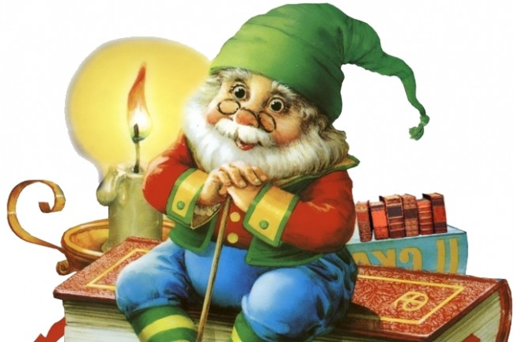
Муниципальное бюджетное дошкольное образовательное учреждение детский сад № 7 «Буровичок» «Сказка как средство духовно-нравственного воспитания детей в процессе приобщения к истокам народной культуры»
Воспитатели гр. «Знайки»
Мехтиханова Т. Ш
Абакарова А. М

Slide 2
Цель:
Приобщения детей к истокам народной культуры посредствам русских народных сказок.
Задачи:
Помогать усвоению детьми духовно-нравственных категорий.
2. Содействовать развитию речи детей, обогащению словаря, развитию образного строя и навыков связной речи.
Развивать способность детей отличать хорошее от плохого в сказке и в жизни, умение делать нравственный выбор.
Воспитывать послушание на основе любви и уважения к родителям и близким людям, терпения, милосердия, умения уступать, помогать друг другу и с благодарностью принимать помощь.
Воспитывать трудолюбие, с уважением относиться к результатам чужого и своего труда.
6. Развивать эстетический вкус, умение видеть, ценить и беречь красоту

Slide 3
Актуальность:
Современные дети мало знают о русских народных традициях, родном городе, стране, часто равнодушны к близким людям, в том числе к товарищам по группе, редко сострадают чужому горю. Поэтому, необходимо как можно раньше пробуждать в детях такие чувства, как любовь к родной земле, формировать у них такие черты характера, которые помогут стать достойным человеком и достойным гражданином своей страны.

Slide 4
Эти сказки помогут детям понять:
как дружба помогает победить зло
(«Зимовье зверей»);
как добрые и миролюбивые побеждают
(«Волк и семеро козлят»);
что зло наказуемо
(«Кот, петух и лиса», «Заюшкина избушка»);
что никуда без разрешения одним ходить нельзя ( «Маша и медведь»);
что надо слушаться родителей, старших (сказки «Гуси-лебеди»,
«Сестрица Аленушка и братец Иванушка»).

Slide 5
- любить и уважать свой народ
(Илья Муромец и Соловей-разбойник,
Пера-богатырь, Никита Кожемяка)
Гуманизм
(Царевна-лягушка, Петушок и бобовое зернышко)
Чувство коллективизма
(Три поросенка, Репка, Теремок, Рукавичка)
Бережное отношение к животным и растениям
(Крошечка - Хаврошечка, По щучьему велению, Сказка о рыбаке и рыбке)

Slide 7
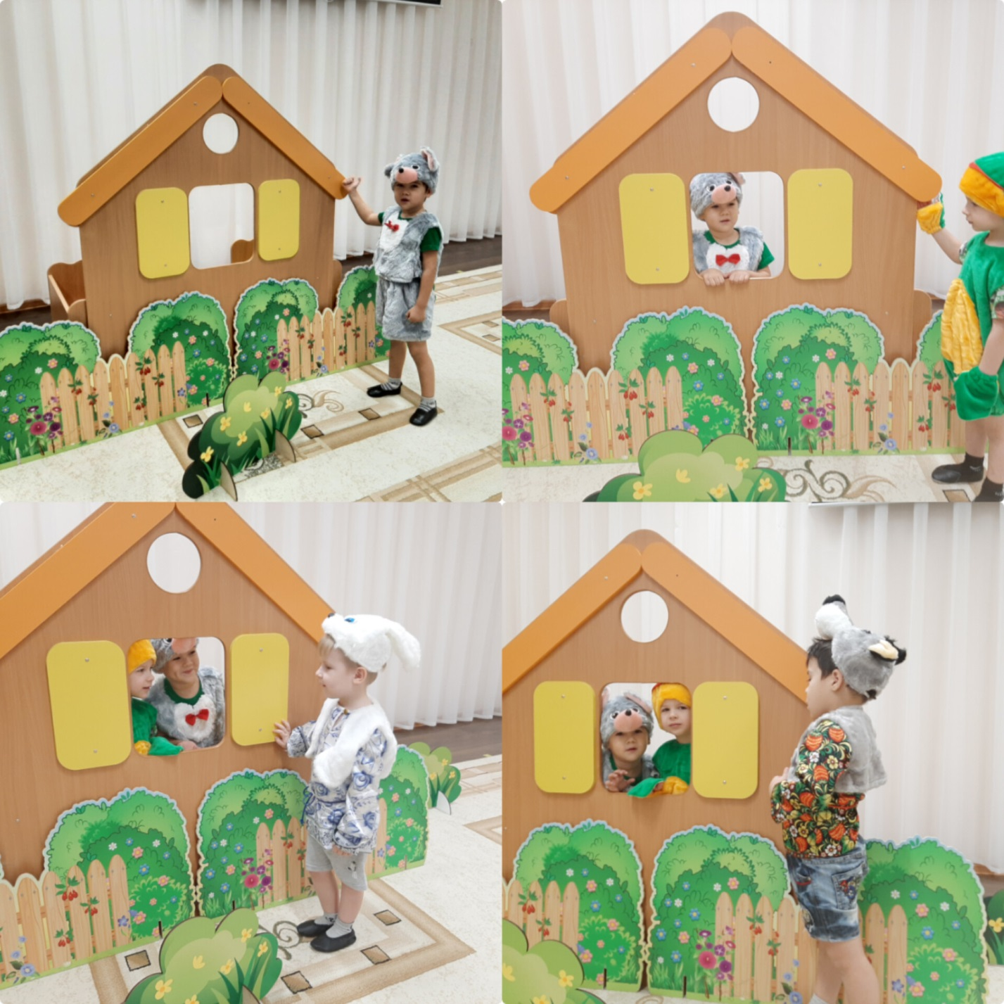

Slide 8
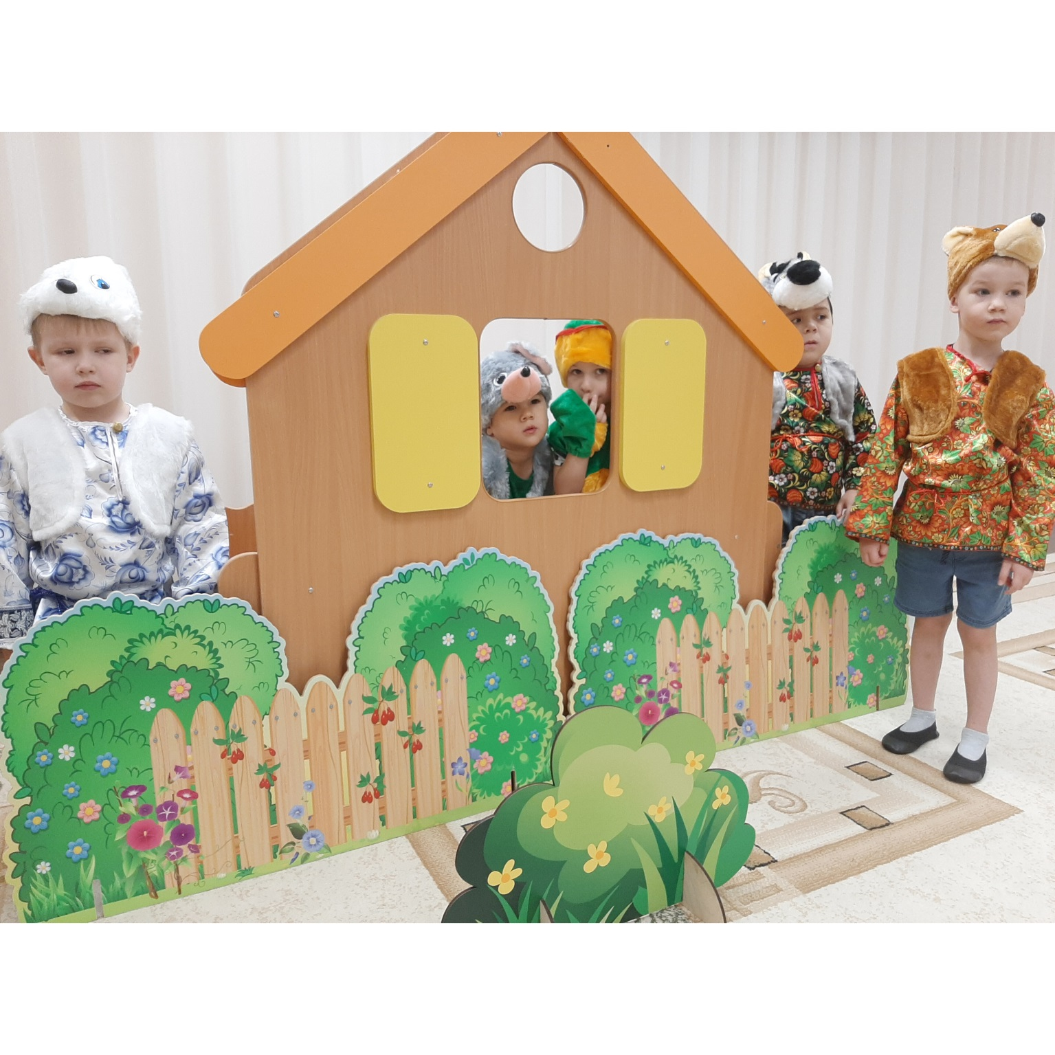

Slide 9
Подводя итог можно сделать следующие выводы:
Сказка является одним из самых доступных и действенных средств для духовно-нравственного развития детей дошкольного возраста.
У детей с помощью сказки можно воспитать: волю , веру в себя, смелость, трудолюбие, настойчивость, обязательность, оптимизм целеустремленность, доброту и честность.
Благодаря сказке ребенок познает мир не только умом, но и сердцем. И не только познает, но и выражает собственное отношение к добру и злу. Даже дети старших групп верят в сказку, а значит, через нее легче обучать и воспитывать. Дошкольники учатся анализу и оценке поведения героев, развивают умение чувствовать и понимать другого, повышают самооценку, уверенность в себе, желание помочь, посочувствовать другому, а главное - развиваются всесторонне.

Slide 10
Спасибо за внимание!

